Slide 1
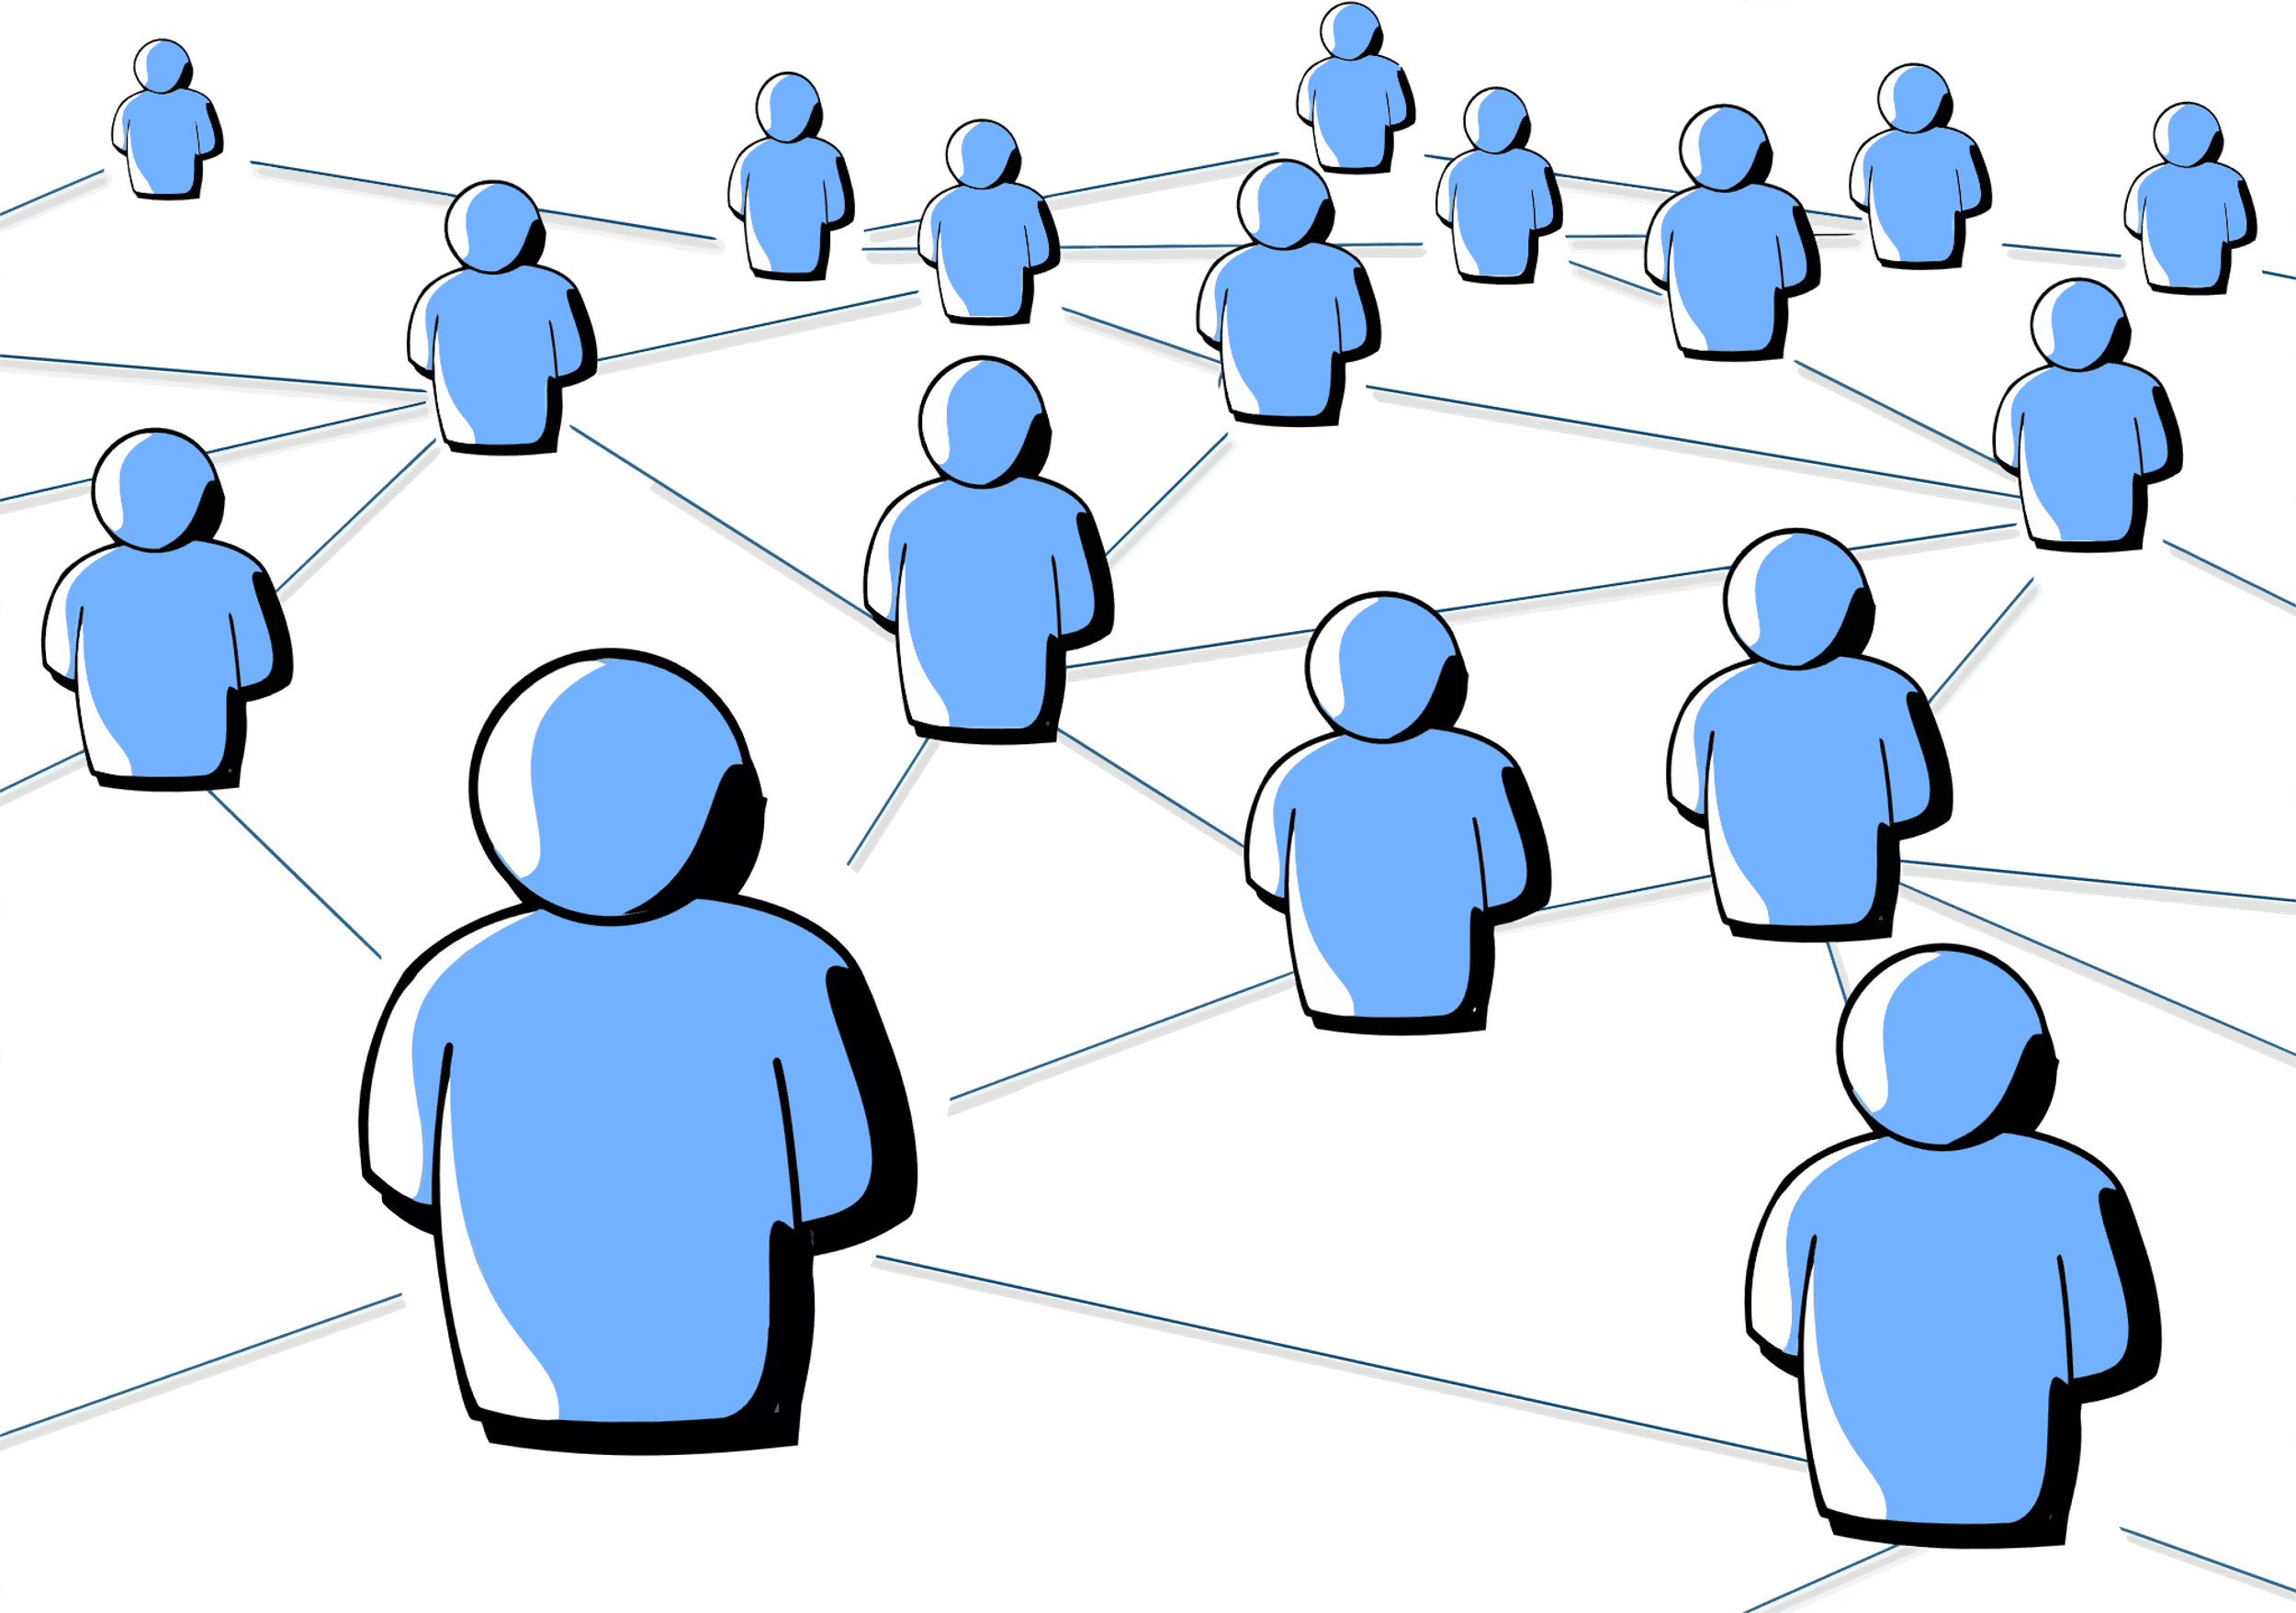

REDES ÓPTICAS WDM - TEL317
DISEÑO TOPOLÓGICO DE UNA RED DE ACCESO OPTIMIZADA
DIEGO DE LA SOTTA - JUAN MAMANI - PEDRO ARCE - BENJAMÍN ESPINOZA

Slide 2
DESCRIPCIÓN DEL PROBLEMA
CRECIMIENTO EXPONENCIAL DE LA SOLICITUD DE SERVICIOS DE ALTA DEMANDA
NECESIDAD URGENTE DE INFRAESTRUCTURAS DE RED EFICIENTES Y ESCALABLES
OBJETIVO: SOLUCIÓN TECNOLÓGICA DE ALTA CALIDAD SIN COMPROMETER SOSTENIBILIDAD ECONÓMICA NI EFICIENCIA OPERATIVA

Slide 3


FIBRA ÓPTICA
OLT (OPTICAL LINE TERMINAL)
ONU (OPTICAL NETWORK UNIT)
COMPONENTES
RED PARA ENTORNOS URBANOS DE ALTA DENSIDAD
OPTIMIZACIÓN DE FIBRA Y SPLITTERS PARA CUMPLIR LOS ESTANDARES DE QOS
LA TOPOLOGÍA DE LA RED DEBE MINIMIZAR LA CANTIDAD DE FIBRA, MANTENIENDO LA COBERTURA Y CAPACIDAD NECESARIAS
ESCENARIO Y OPERACIÓN DE LA RED

Slide 4

TECNOLOGÍA CONSIDERADA
ARBOL DE RECUBRIMIENTO MÍNIMO (MST)
HEURÍSTICAS (K-MEANS)

Slide 5
OBJETIVOS DEL TRABAJO A DESARROLLAR
OPTIMIZAR EL DISEÑO TOPOLÓGICO DE UNA RED DE ACCESO ÓPTICA
PRIORIZANDO LA REDUCCIÓN DE LA INFRAESTRUCTURA NECESARIA (FIBRA Y SPLITTERS)
SE BUSCA LOGRAR UNA RED CON ALTA EFICIENCIA EN LA TRANSMISIÓN, BAJA LATENCIA Y CAPACIDAD DE EXPANSIÓN

Slide 6


METODOLOGÍA EMPLEADA
SE AGRUPAN A LOS USUARIOS UTILIZANDO K-MEANS, GENERANDO CLUSTERS QUE REPRESENTAN ÁREAS ATENDIDAS POR LOS SPLITTERS DE SEGUNDA CAPA. EL CENTRO DE CADA CLUSTER ES UN CANDIDATO PARA LA UBICACIÓN DE LOS SPLITTERS.
DEFINIDOS LOS CLUSTERS, SE DETERMINAN LAS UBICACIONES ÓPTIMAS DE LOS SPLITTERS DE PRIMERA CAPA PARA CONECTAR LOS CLUSTERES DE USUARIOS CON LA OLT. PARA ESTO SE UTILIZA EL ARBOL DE STEINER, MINIMIZANDO LA FIBRA TOTAL.

Slide 7

DEMOSTRACIÓN

Slide 8
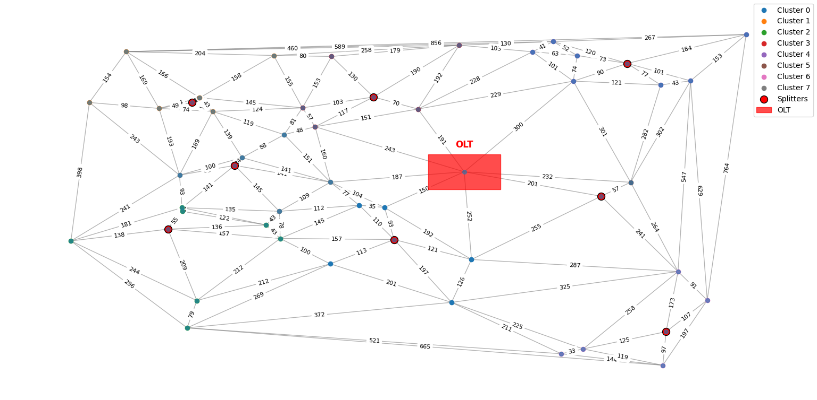
RESULTADOS OBTENIDOS

Slide 9

AUTOCRÍTICA DEL TRABAJO REALIZADO Y POSIBLES TRABAJOS FUTUROS
EXPERIENCIA VALIOSA PARA EL EQUIPO
APLICAMOS CONCEPTOS CLAVE EN REDES ÓPTICAS
DIFICULTAD A LA HORA DE REALIZAR LA SIMULACIÓN
OPTIMIZACIÓN DE LA DISTRIBUCIÓN DE SPLITTERS
FACTORES GEOGRÁFICOS Y TOPOLÓGICOS
SIMULACIÓN DE TRÁFICO REAL
ESCALABILIDAD Y ADAPTABILIDAD

